Slide 1
Utvecklingen på skatteområdet inom FN och OECD
ICC
10 november 2021
Departementsrådet Ingela Willfors

Slide 2
I det internationella bruset
The ALP is too complex and does not work anymore
The interational tax system is breaking down
…digitalisation has revealed some more fundamental issues of the existing international tax framework,
Market countries deserve more tax

Slide 3
Vad är problemet?
Digitaliseringens utmaningar
EUs DST, DAT
US skattereform
OECD/IF
Utvecklingsländers missnöje
Konkurrensrättsliga frågor?

Slide 4
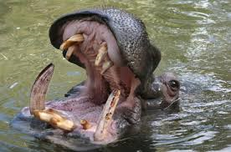
”Svensk oro för Amazondöden”
Svd 27/11 2017
”Amazons etablering sätter press i Sverige”
DI 10/11 2018

Slide 5
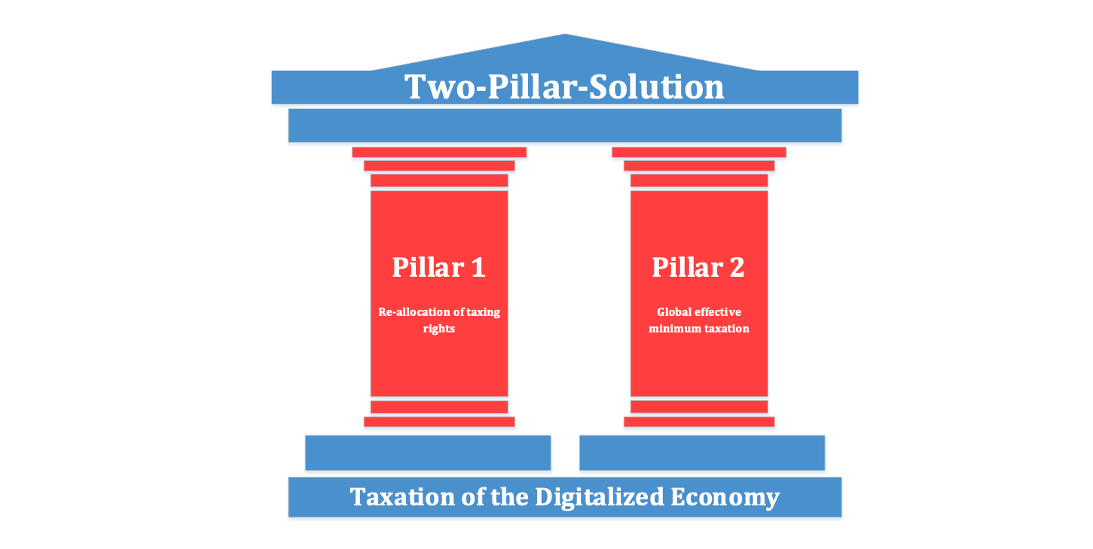

Slide 6
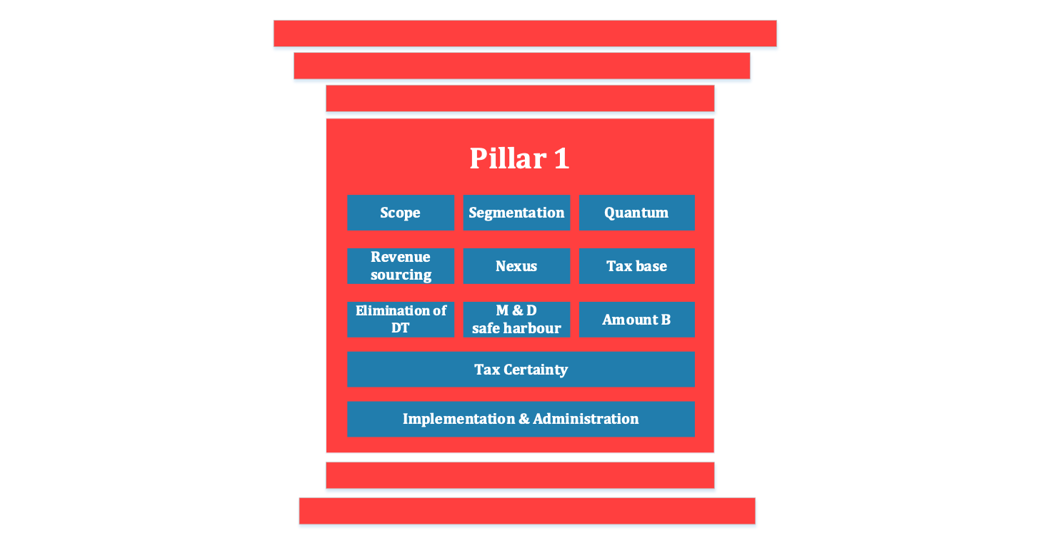

Slide 7
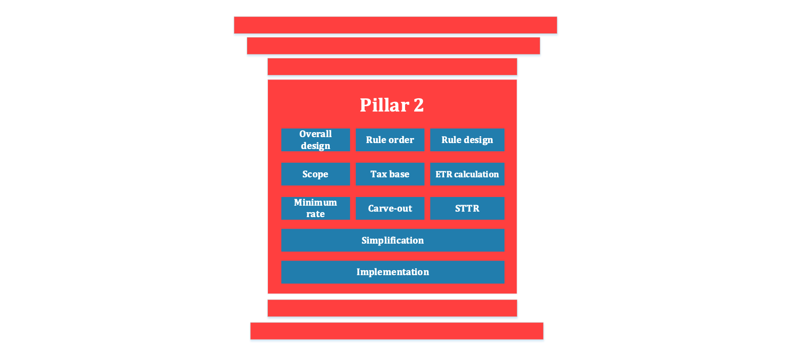

Slide 8
OECD/IF Statement
Pelare 1
Bekräftar Statement i juli
  T ex samma scope
25 % av residualvinsterna
Borttagande och ”standstill” för DSTs m.fl.
MLC undertecknad 2022 och tillämplig 2023
Amount B - arbetet klart 2022

Slide 9
OECD/IF Statement
Pelare 2
Bekräftar Statement juli – t ex
  Samma design och frivilligt under vissa villkor
Effektiv minimiskatt på 15 %
Substansundantag - övergångsordning
STTR – minimiskatt på 9 %
Lagstiftning 2022 – tillämpligt 2023
UTPR tillämpligt 2024

Slide 10
OECD/IF nästa steg Pelare 1
Mycket tekniskt arbete återstår
En del också av policykaraktär tex
  Elimination of double taxation - paying entity
  MDSH och Losses
  Unilaterala åtgärder
  Amount B
MLC och Model Rules
Explanatory statement?

Slide 11
OECD/IF nästa steg Pelare 2
Arbete återstår
Det mesta av teknisk karaktär
Model Rules
MLC
Explanatory statement?

Slide 12
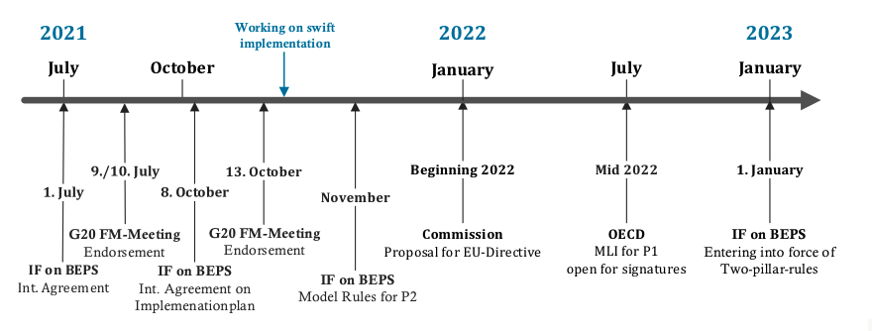

Slide 13
OECD/IF utmaningar
Pelare 1 USA
Pelare 2 US GILTI
Vad händer om alla inte går med?
Tidsaspekten
Implementering
Hur gör utvecklingsländerna?

Slide 14
FN-arbetet
  FNs skattekommitté – 25 experter i sin personliga kapacitet
  Är det viktigt?
  Förstärkt sekretariat
  Utvecklingsländer i klar majoritet
  Kompetens utvecklingsländer
  Inflytelserika personer
  Vill styra arbetet i viktiga undergrupper

Slide 15
FN- viktigt resultat
  FNs modellavtal
    Artikel 12B
    Royaltyartikeln
  FNs manual för internprissättning
  Handbok för koldioxidskatt
  Fler handböcker

Slide 16
FNs skattekommitté Art.12 B
  Artikel 12 B i FNs modellavtal
  Bakgrund
    förslag av drafting group
    OECD/IF
      alltför långsamt och tveksamt om kommer överens
      komplicerade regler som inte gynnar u-länder
    alla länder inte med i IF

Slide 17
FNs skattekommitté Art. 12 B
  Beskattning av betalningar för automatiserade digitala tjänster (ADS)
    ADS definieras i kommentaren
    Definition i linje med Pelare 1
  Källskatt eller nettovinstbeskattning
    Formulabaserad nettovinst
    Gruppvinster för segmentet för MNEs
    Hänsyn till förluster

Slide 18
FNs skattekommittés Art. 12 B
  Positivt
    Enklare lösning än pelare 1
    Reducerar källskatt för länder som beskattar ADS internt
    Interna regler ses som direkt skatt (?)
    Undviker dubbelbeskattning till viss del
    Alternativ nettovinstbeskattningsregel

Slide 19
FNs skattekommitté Art. 12 B
  Kritik
    Teknisk utformning
      Oklar definition av ADS
      Tveksam gränsdragning till andra artiklar
      Nettovinstbeskattningsregeln
        oklar och svårtillämpad
        särskilt problematiskt med gruppregeln
        inte tillräcklig hänsyn till förluster

Slide 20
FN- arbetsgrupper
  FNs modellavtal
  FNs manual för skatteavtalsförhandlingar
  3. Internprissättning
  4. Skattefrågor gällande den digitaliserade och globaliserade ekonomin
  5 . Skatt på naturtillgångar
  6. Miljöskatt
  7. Förhindrande och undvikande av tvister

Slide 21
FN- nya arbetsgrupper
  8. Samband skatt, handel och investeringsavtal
  9. Öka skattetransparensen
  10. Förbättra skattemyndigheter t ex genom digitalisering
  11. Förmögenhetsskatt
  12. Beskattning och COVID
  13. Indirekt skatt
  14. Hälsoskatter

Slide 22
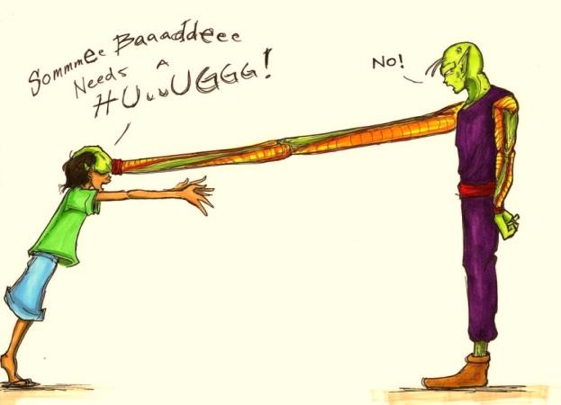
Konsekvenser för armlängdsprincipen
Prissättningen ska motsvara vad som skulle ha tillämpats mellan oberoende parter under jämförbara omständigheter
(marknadsmässigt pris)

Slide 23
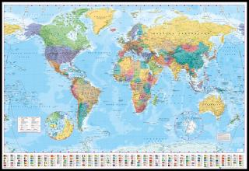
Konsekvenser för fördelning av skattebas

Slide 24
Hur kan ICC bidra?
  OECD
  FN
  DIALOG
.

